Slide 1
江苏科润膜材料有限公司
6S现场管理培训
主讲：刘文娣

Slide 2
会议纪律
严禁迟到早退
严禁打瞌睡
与会人员提前5分钟入场，不得无故迟到、早退
严禁做与会议无关的事，如睡觉、玩手机等。
手机调成静音
感谢您不吸烟
请将手机调成会议模式，静音或震动状态。
为了您自己和他人的健康，请您不要吸烟。

Slide 3
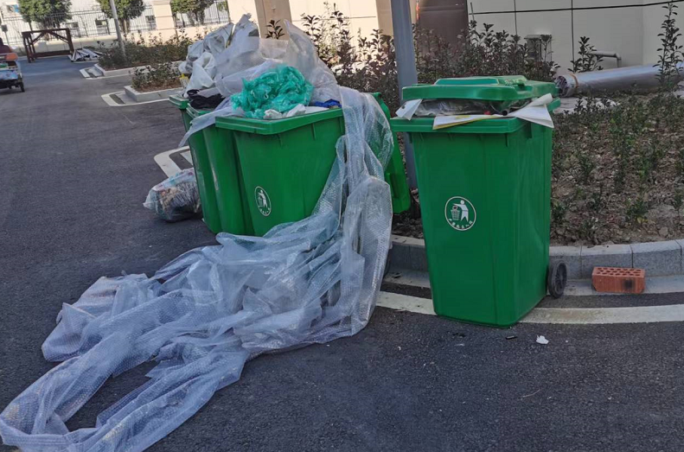
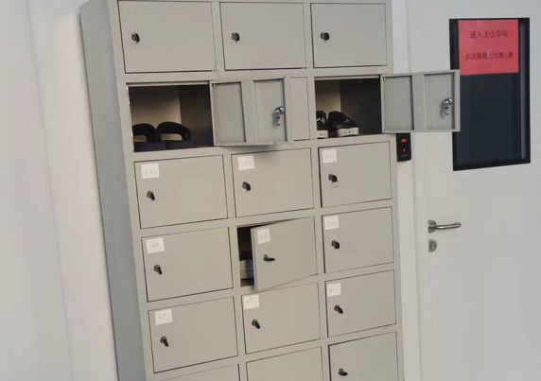
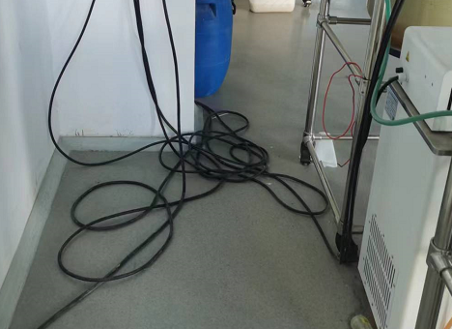
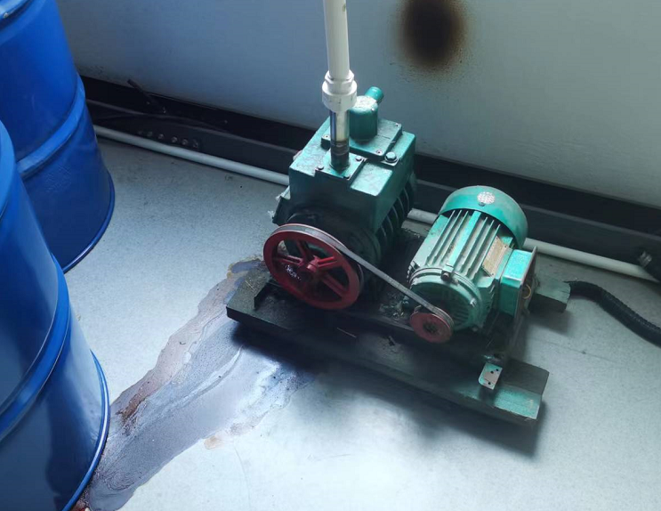
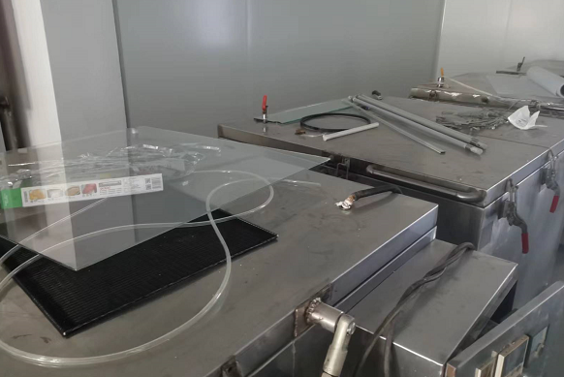
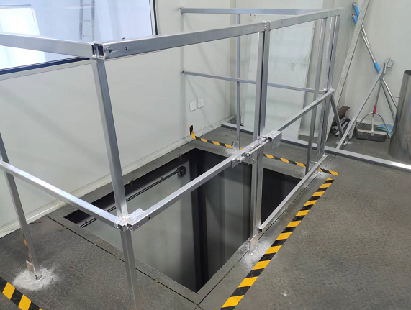
目前我公司6S管理现况：

Slide 4
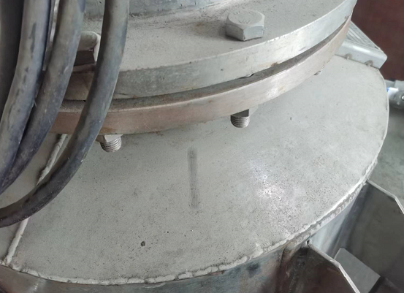
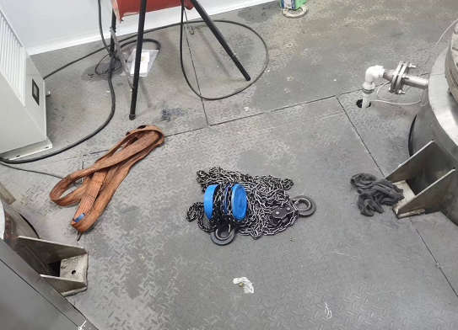
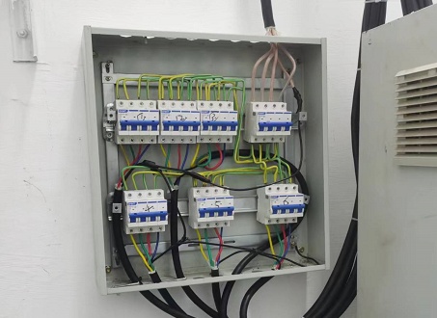
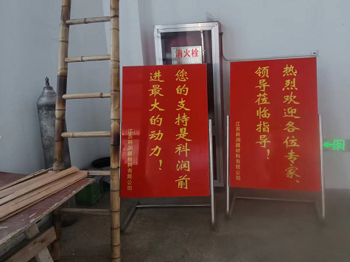
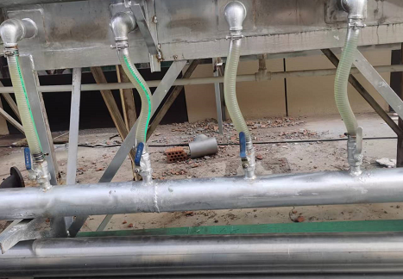
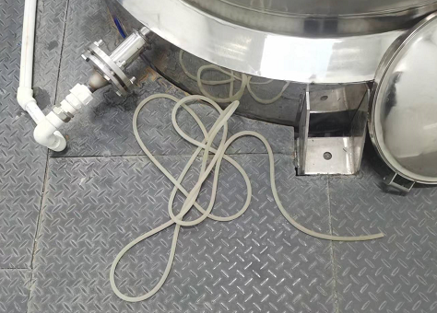
目前我公司6S管理现况：

Slide 5
目录
Contents
1
6S起源及其作用
2
6S管理基础知识
3
6S推进的方法

Slide 6
1
Part
6S起源及其作用
6S的起源
6S的含义
6S延伸与发展
为何要推行6S
6S的作用
6S的特点

Slide 7
6S的起源
6S起源于日本，它是日本企业独特的一种管理模式，被誉为日本经济腾飞的两大法宝之一。所谓6S是指对实验、实训、办公、生产现场各运用要素（主要是物的要素）所处状态不断进行整理、整顿、清扫、清洁、提高素养及安全的活动。
六个词的第一个字母是“S”，所以简称6S
整理 Seiri
2
整顿 Seiton
1
3
什么是6S
清扫 Seiso
6
安全 Safety
4
5
清洁 Seiketsu
素养 Shitsuke

Slide 8
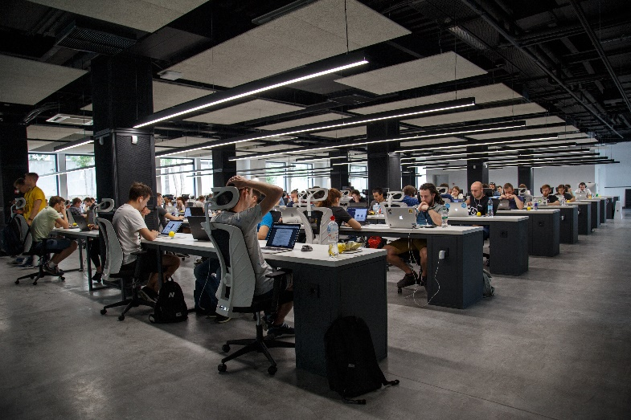
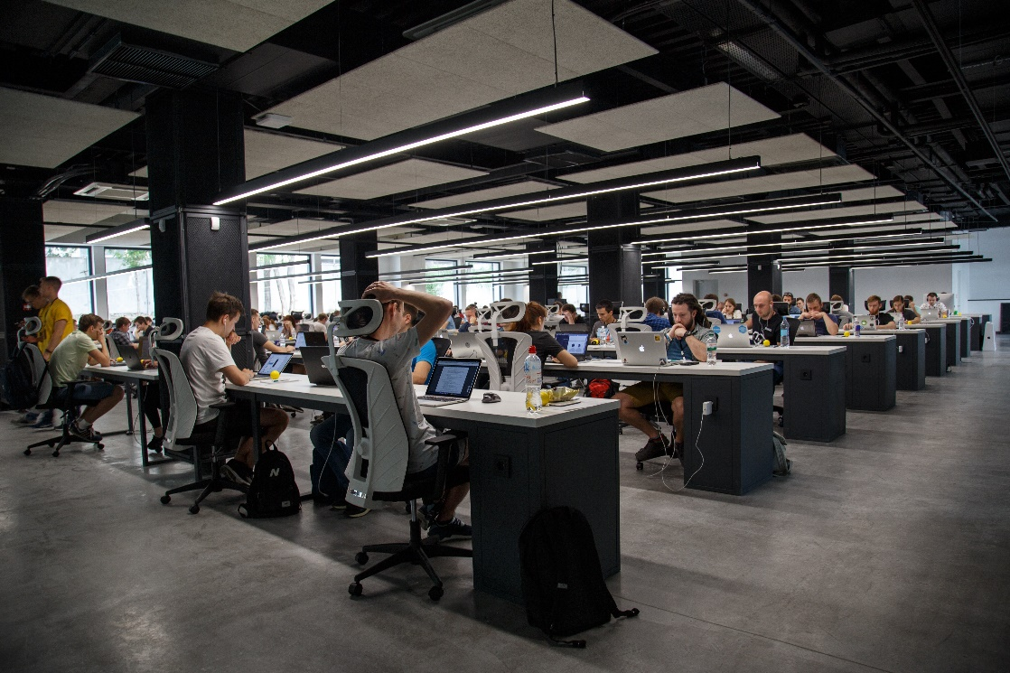
6S的含义
6S是将生产现场中的人员、机器、材料、方法等生产要素进行有效的管理，针对企业每位员工的日常工作行为提出要求，倡导从小事做起，力求使每位员工都养成事事“讲究”的习惯，从而达到提高整体工作质量的目的。
注意以下几点：
1
6S的针对现场的，最主要是针对生产现场；
2
6S的对象是全体人员，尤其是领导要带头；
3
6S的每天的工作，不是运动；
4
6S的工作是通过量的积累以达到质的变化；
5
6S通过每人每件事情操作到位提升整体水平，个别员工出现差异显而易见；

Slide 9
6S延伸与发展
整理
Seiri
2S
整顿
Seiton
在第二次世界大战后，日本式企业将5S运动作为各项管理工作的基础，推行各种品质管理手法，产品品质得以迅速地提升，奠定了经济大国的地位，5S逐渐被各国的管理界认识。
根据企业进一步发展的需要，有的公司在原来5S的基础上又增加了安全（Safety）和节约（Save）这两个要素，形成了“7S”，也有的企业加上效率、服务、及坚持，形成了“10S”。
但是万变不离其宗，所谓“7S”、“10S”都是从“5S”里衍生出来的。
5S
清扫
Seiso
6S
7S
清洁
Seiketsu
素养
Shitsuke
10S
安全
Safety
节约
Saving
效率
Speed
服务
Service
坚持
Shikoku

Slide 10
我们工作中有下列“症状”吗？
急找东西，心里烦燥
桌面零乱，工作不便
积物满物，心情压抑
……
找件东西，翻遍抽屉
环境脏乱，情绪不佳
穿着不整，难登大雅
忙无头绪，延误事务
仓库混乱，帐物不符
设备积尘，备件满地
东西杂乱，占用空间
……
厕所恶臭，掩鼻而入
通道堵塞，无法通过
……

Slide 11
我们工作中有下列“症状”吗？
综合以上种种不良现象,可以看出,不良现象均会
造成浪费
这些浪费包括:
1、资金的浪费 5、形象的浪费
2、场所的浪费 6、效率的浪费
3、人员的浪费 7、品质的浪费
4、士气的浪费 8、成品的浪费
因此如何成为一个有效率，高品质,低成本的企业,第一步就是要重视[整理，整顿，清洁]的工作,并彻底的把它做好。
对以上这些病症，我们开给一个处——药名叫[6S]。

Slide 12
6S的作用
6S的对于企业的作用，总结起来有以下六点：
1
2
3
提升企业形象
提升员工归属感
减少浪费
整齐清洁的工作环境，使顾客有信心，易于吸引顾客。
由于口碑相传，会成为学习的对象。
人人变成有素养的员工
员工有尊严，有成就感
易带动改善的意愿
对自己的工作易付出爱心与耐心
人的浪费减少
场所的浪费减少
时间浪费减少
减少浪费=降低成本=增加利润

Slide 13
6S的作用
6S的对于企业的作用，总结起来有以下六点：
4
5
6
安全有保证
效率的提升
品质有保障
工作场所宽广明亮。
通道畅通
地上不会随意摆放不该摆放的东西
好的工作环境
好的工作气氛
有素养的工作伙伴
物品摆放有序，免去寻找
任何事有讲究，不马虎。
6S就是去除马虎，保障品质

Slide 14
2
Part
6S管理基础知识
6S具体定义
6S之间的关系与推行
6S的具体步骤

Slide 15
6S具体定义
整理
要与不要 一留一弃
清洁
清洁环境 贯彻到底
SEIRI
区分物品的用途
清除不要用的东西
SEIKETSU
维持前3S的成果
制度化，规范化
科学布局 取用快捷
形成制度 养成习惯
整顿
素养
SEITON
必需品分区放置，
明确标识，方便取用
SHITSUKE
养成良好习惯
提高整体素养
清扫
清除垃圾 美化环境
安全
安全操作 以人为本
SEISO
清徐垃圾和脏污
并防止污染的发生
SAFETY
确保工作生产安全
关爱生命，以人为本

Slide 16
6S之间的关系与推行
整理
形式化
整顿
行为
清扫
程序化
好习惯
清洁
素养
态度
习惯化

Slide 17
6S的步骤一：整理
整理的定义
按照标准区分开必要的和不必要的物品，对不必要的物品进行处理。
整理的目的
腾出空间
减少误用、误送
营造清爽工作环境
实施要领
1、全面检查
2、制定“要”和“不要”的判别基准
3、按基准清除不需要的物品
4、决定不需要物品的处理方法
5、每日自我检查 ---- 不是一事一天
注意要点
要有决心，不需要的物品一定要断然加以处置，这是6S的第一步

Slide 18
6S的步骤一：整理
处理建议:
利用程度 | 必需的程度（使用频率） | 保存方法
低 | 过去一年都没有使用的物品 在过去的6~12个月中，只使用一次以上的物品 | 扔掉 保存在远处
中 | 在过去的2~6个月中，只使用过一次的物品 一个月使用过一次以上的物品 | 保存在工作区域的中间位置
高 | 一周要使用一次的物品 每天都要使用的物品 每小时都要使用的物品 | 保存在工作现场附近或随身携带
整理举例:
1、请您把如下东西请出工作台：
3、请您把如下东西请出车间：
报纸、杂志、茶杯、无用书籍、扑克、书包、围巾、……
无用的包装箱、私用车辆、与生产无关的旧物品、运动器具、旧的无用家具、垃圾、废报纸杂志、废零件…...
2、请您把如下东西请出办公室：
4、请您把如下东西请出仓库：
外衣、私用物品、饭盒、水果、点心、运动鞋、棋类……
垃圾、废包装箱、废弃物、生活用品、个人用品、……

Slide 19
6S的步骤二：整顿
整顿的定义
必要的物品按需要量、分门别类、依规定的位置放置，并摆放整齐，加以标识。
1）确保工作场所有序化
2）确保工作场所一目了然
3）减少物品寻找时间
4）异常情况(如丢失、损坏)能马上发现
整顿的目的
实施要领
1、整顿要形成不明白的人能立即取出所要的东西的状态。
2、要站在新人、其它现场的人的立场上来看，使得什么东西该在什么地方更加明确。
3、对于放置处与被放置物，都要想办法使其能立即取出使用。
4、另外，使用后要能立即恢复到原位，没有放回或误放了马上就可以知道。
5、使无用时间最小化。
整顿是杜绝浪费的开始，高效率的基础

Slide 20
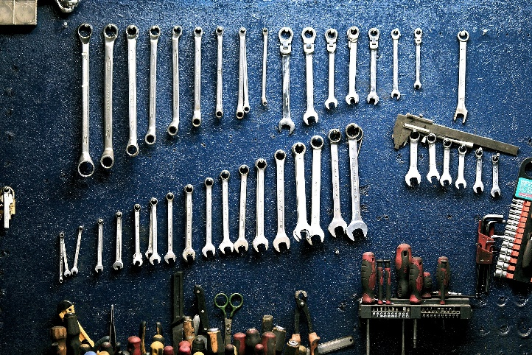
6S的步骤二：整顿
未实施整顿
实施整顿后

Slide 21
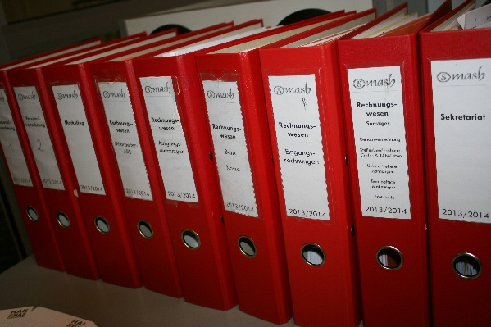
6S的步骤二：整顿
不进行彻底整顿时的现状
1）只有主管零件与材料的供给人员才知道零件和材料放置的位置；
2）只有本人才知道更换工序的工具放在哪里；
3）不知道组装时用的扳手放到哪里去了；
4）去推手推车时，却发现它不在原来的地方；
5）在机器下面发现了一直在找的钳子；
6）一时找不到工具箱的钥匙……
文件定置管理案例
区域规划案例
整顿的推进的重点
1）彻底的进行整理过
2）确定放置场所
3）规定放置方法
4）进行标识
物品分类案例

Slide 22
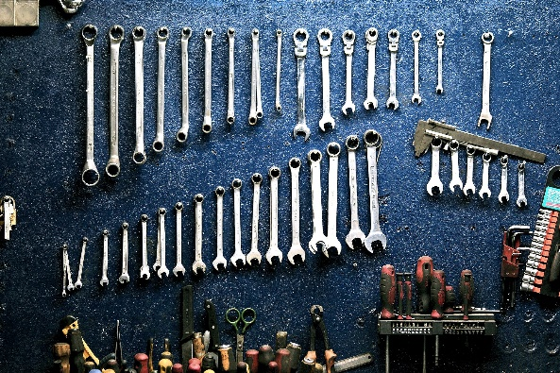
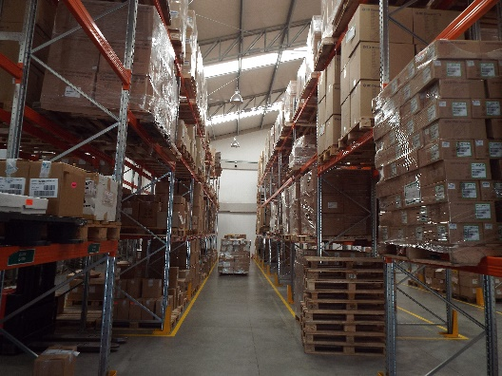
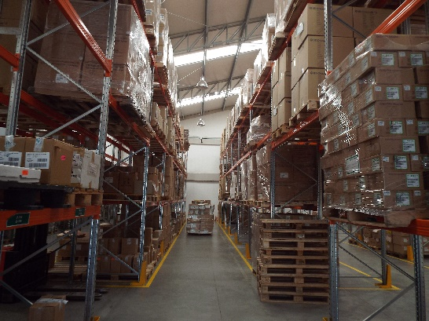
6S的步骤二：整顿
整顿推进的步骤
进行标示设计
决定储存方法
分析现状
物品分类
区域规划
整顿实施
形迹管理
颜色管理法
整顿实施的主要方法
1）定置管理法
2）油漆作战法
3）形迹管理法
4）颜色管理法
5）引线作战法
定置管理法

Slide 23
6S的步骤二：整顿
物品
整理（SEIRI）
无
有用途
处理
整理与整顿的关系
有
分类
方便使用
集中
标识
一目了然
四原则
定置、定容、定法、定保管
标准化
规范化、永久化、传承化
定期检查
形式----制度----习惯

Slide 24
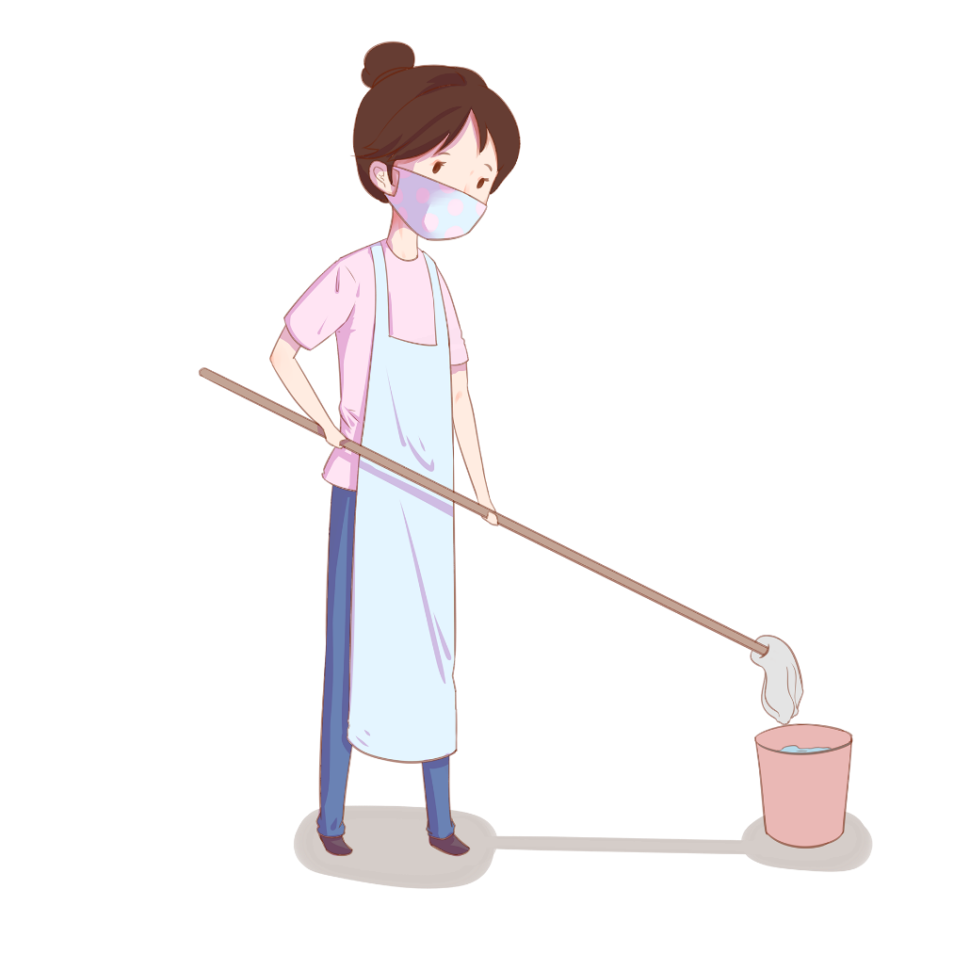
6S的步骤二：清扫
清扫的定义
清除工作场所的脏污（灰尘、污垢、异物等），并防止脏污的再发生，保持工作场所干净亮丽。
清扫的目的
保持令人心情愉快、干净亮丽的工作环境
减少脏污对品质的影响
消除微小的缺陷，排除隐患
实施要领
1、建立清扫责任区（室内、室外、公用设备）
2、执行例行清扫，清理脏污
3、调查污染源，予以杜绝和隔离
4、建立基准，保持制度化
5、寻找污染源，实施改善

Slide 25
6S的步骤二：清扫
1
责任化：
明确责任和要求；制定责任表，明确清扫区域、责任人、周期、目标，有哪些要求、用什么方法和工具
清扫注意“三化”
清扫对象：
2
地面
墙面
天花板
标准化：
采用相同的、不易造成安全隐患的、效率高的方法，避免手法不一影响现场管理
设备
工具
污染源
3
污染源改善化：
仅仅不断清扫，易使人产生情绪，所以应从源头改善；清扫治标，改善污染源治本

Slide 26
6S的步骤四：清洁
清洁的定义
清洁是保持干净无污秽，也就是要保持工作场所、机器设备干净状态。这就需要将前面3S（整理、整顿、清扫）的做法制度化、规范化，并贯彻执行及维持，意即“标准化”。
清洁的目的
维持前面3S（整理整顿、清扫）的效果
实现6S标准化管理
1. 落实前面3S工作；
2. 制定目视管理及看板管理的标准；
3. 制订6S实施办法；
4. 制订稽核方法；
5. 制定奖惩制度，强化推行；
6. 高层主管定期巡查，带动全员重视6S活动
实施要领

Slide 27
6S的步骤五：素养
素养的定义
人人依照规定和制度行事，养成好习惯，培养积极进取的精神。
促使人人有礼貌、重礼节，进而行成优良的风气，创造和谐的团队精神。
让每一个员工，从上到下，都能够严格遵守规章制度，培养有良好素质的人才。
创造一个充满良好风气的工作场所。
素养的目的
1）遵守公司的规章制度
2）对待工作认真负责，态度诚恳
3）在语言和行动上从不伤害他人
4）体谅他人的难处
5）注意日常礼貌、问候
6）多用感谢赞赏的语言
7）坦诚倾听他人意见
活动内容

Slide 28
6S的步骤五：素养
素养的
推进步骤
素养的
实施方法
1）学习公司的规章制度
2）理解规章制度
3）努力遵守规章制度
4）成为他人榜样
5）具备了良好的素养
1）营造团队精神 猩猩吃香蕉与团队文化
2）持续地推进前4S（固化—标准化—秩序化--习惯化—活力化）
3）教育训练
4）制定礼仪守则
5）开展精神文明建设
6）6S竞赛活动

Slide 29
6S的步骤六：安全
安全的定义
消除隐患，预防事故
安全的分类
人身安全；
产品安全；
设备安全；
机密安全；
员工工作安心，提高生产热情；
生产顺利通畅，提高生产效率；
避免经济损失，降低产品成本；
责任到位，提高责任心；
制度保障，临危不乱；
顾客放心，赢得顾客满意；
安全管理作用

Slide 30
6S的步骤六：安全
安全实施要领
建立系统的安全管理体制
重视员工的培训教育
实行现场巡视，排除隐患
创造明快、有序、安全的作业环境
安全管理的步骤
1）制定现场安全作业基准
2）规定员工的着装要求
3）不定期检查频率的
4）应急措施
5）日常作业管理

Slide 31
6S的步骤六：安全
安全隐患举例1：火灾事故
安全隐患举例2：人身事故
1.乱扔烟头;
2.电焊无安保;
3.电线老化,乱接临时线;
4.瓦斯泄露;
5.电器设备长期通电;
6.电烙铁等不当使用;
7.易燃品保管不当;
8.避雷设施失效;
9.消防设备无效;
10.产品安全设施不当;
11.危险品处铁器击火;
12.人为破坏;
1、操作不当
带电作业、起吊不牢、摆放不牢
2、未能安全作业
带手套作业、不带帽作业、穿高跟鞋
3、机械碰伤
通道不畅、铁器毛刺、货物周转碰撞
4、化学损伤;
5、电器击伤;
6、食物中毒;
7、劳保不当;

Slide 32
6S的步骤六：安全
事故隐患举例3：化学品保管
安全隐患举例4：保密安全
1.现场超量存放;
2.使用不当;
3.化学品库房位置不当;
4.没有消防设施;
5.不懂安全环境恶劣知识;
6.库房通风\避光不良;
7.库房避雷设施失灵;
8.没有分类放置;
9.化学品摆放不牢;
10.表示错误;
11.运输不当;
12.人为破坏;
1、保密工作分类
商业机密—客户、成本、投标要点、
产品机密—核心技术、核心工艺、技术诀窍
信息机密—技术情报、竟业动向、采购信息
2.避免办法
确定保密范围；
专利保护；
减少知情人员数量；
建立保密制度；
加强资料、信息管理；
签定竟业禁止协议；
违者诉诸法律；

Slide 33
3
Part
6S推进的方法步骤
6S管理的精髓
6S管理的实施原则
6S管理各阶段主旨
6S管理工作推进

Slide 34
6S管理的精髓
全效率
全参与
全过程
通过6个S的全过程梳理，提高综合效率，挑战工作极限。
企业的所有部门、所有人员，从董事长到一线员工须全员参与，不存在“礼不下庶人，刑不上大夫”。
6S管理渗透到从产品研发到产品交付及售后服务等生产经营管理的全过程。只有起点没有终点。

Slide 35
6S管理的实施原则
1
循序渐进，不急不缓
2
率先垂范，资源共享
3
持续改善，贵在坚持
4
固化成果，升华文化

Slide 36
6S管理各阶段主旨
第三阶段
检查成果
执行标准，检查干部6S工作的“执行力”
第二阶段
清晰做法
通过标准的制定，显现干部对6S标准建立的“思路”
第一阶段
确立态度
通过沟通，确立干部对6S推行的“态度”

Slide 37
6S管理工作推进
江苏科润膜材料有限公司 6S管理推行计划
项次 | 项目 | 11/1 | 11/2 | 11/3 | 11/4 | 11/5 | 11/6 | 11/7 | 11/8 | 11/9 | 11/10 | 11/11 | 11/12 | 11/13 | 11/14 | 11/15 | 11/16 | 11/17 | 11/18 | 11/19 | 11/20 | 11/21 | 11/22 | 11/23 | 11/24 | 11/25 | 11/26 | 11/27 | 11/28 | 11/29 | 11/30
1 | 6S推行前的宣传（成立6S管理小组、制定6S管理制度） | → | →
2 | 6S推行前的培训 |  |  | → | →
3 | 整理（腾出最大空间，区分要与不要） |  |  |  |  | → | → | →
4 | 验收6S整理段实施情况 |  |  |  |  |  |  |  | →
5 | 整顿（科学布局，取用快捷） |  |  |  |  |  |  |  |  | → | → | → | → | →
6 | 验收6S整顿段实施情况 |  |  |  |  |  |  |  |  |  |  |  |  |  | →
7 | 清扫（清楚垃圾，干净整洁） |  |  |  |  |  |  |  |  |  |  |  |  |  |  | → | → | →
8 | 验收6S清扫段实施情况 |  |  |  |  |  |  |  |  |  |  |  |  |  |  |  |  |  | →
9 | 清洁（让工作场所明亮清爽） |  |  |  |  |  |  |  |  |  |  |  |  |  |  |  |  |  |  | → | → | →
10 | 验收6S清洁段实施情况 |  |  |  |  |  |  |  |  |  |  |  |  |  |  |  |  |  |  |  |  |  | →
11 | 素养（形成制度，养成习惯） |  |  |  |  |  |  |  |  |  |  |  |  |  |  |  |  |  |  |  |  |  |  | → | → | →
12 | 安全（安全第一，预防为主） |  |  |  |  |  |  |  |  |  |  |  |  |  |  |  |  |  |  |  |  |  |  |  |  |  | → | → | →
13 | 验收6S素养、安全段实施情况 |  |  |  |  |  |  |  |  |  |  |  |  |  |  |  |  |  |  |  |  |  |  |  |  |  |  |  |  | →
14 | 6S推行全过程验收 总结、改进 |  |  |  |  |  |  |  |  |  |  |  |  |  |  |  |  |  |  |  |  |  |  |  |  |  |  |  |  |  | →

Slide 38
6S管理工作推进
6S推行第一阶段“整理”段工作布置

Slide 39
6S管理工作推进
某某部门呆滞物品清单表
项次 | 物品名称 | 放置位置 | 数量 | 放置时间 | 评 审 意 见 | 备注
1 | 气动枪 | 组装生产仓库 | 50把 | 3~4个月 |  | 报废
2 | 枪头 | 组装生产仓库 | 500斤 | 2~3个月 |  | 损坏报废
3 | 打包机滑道 | 组装生产仓库 | 12个 | 2~3个月 |  | 报废
4 | 显示器 | 组装生产仓库 | 2台 | 2~3个月 |  | 搬家时带来的，不再使用
5 | 主机 | 组装生产仓库 | 1台 | 2~3个月 |  | 搬家时带来的，已坏
6 | 键盘 | 组装生产仓库 | 2个 | 2~3个月 |  | 损坏
7 | 鼠标 | 组装生产仓库 | 2个 | 2~3个月 |  | 损坏
8 | 椅子 | 组装生产仓库 | 2把 | 1~2个月 |  | 损坏
9 | 附柜 | 组装生产仓库 | 2台 | 2~3个月 |  | 损坏
10 | 铁桌子 | 组装生产仓库 | 58把 |  |  | 报废
11 | 塑件 | 塑件库 | 17 | 20天 |  | 因塑件有损坏，客户退回
12 | 电池盒 | 塑件库 | 17 | 20天 |  | 因塑件有损坏，客户退回
13 | 链罩 | 塑件库 | 17 | 20天 |  | 因塑件有损坏，客户退回
14 | 表头上壳 | 塑件库 | 17套 | 20天 |  | 因塑件有损坏，客户退回
15 | 熊猫车筐 | 塑件库 | 17套 | 20天 |  | 因塑件有损坏，客户退回

Slide 40
6S管理工作推进
等待检查和考核
制作标识牌
6S展示板使用
统一文件夹
1
2
3
4
5
6
7
8
水杯定置统一
定置管理
6S时程表追踪
通道画线

Slide 41
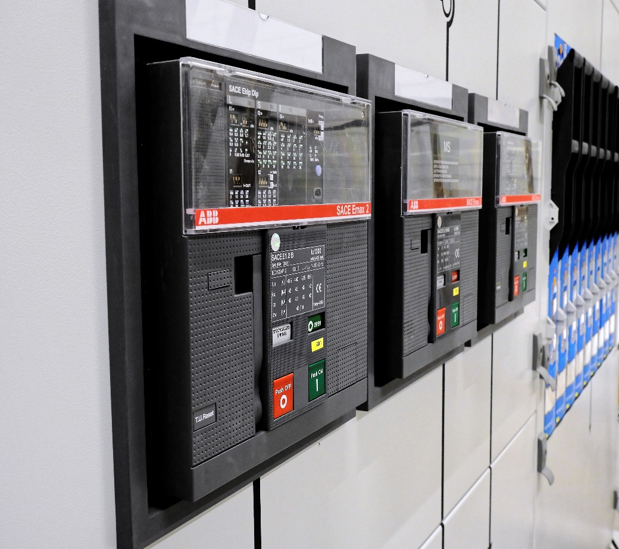
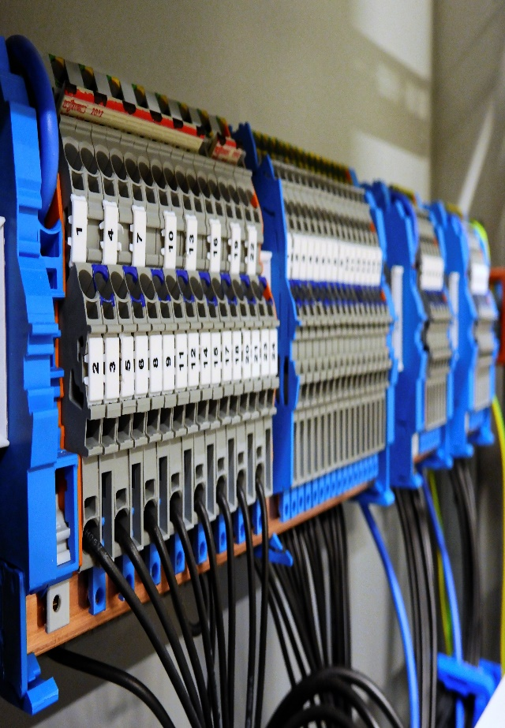
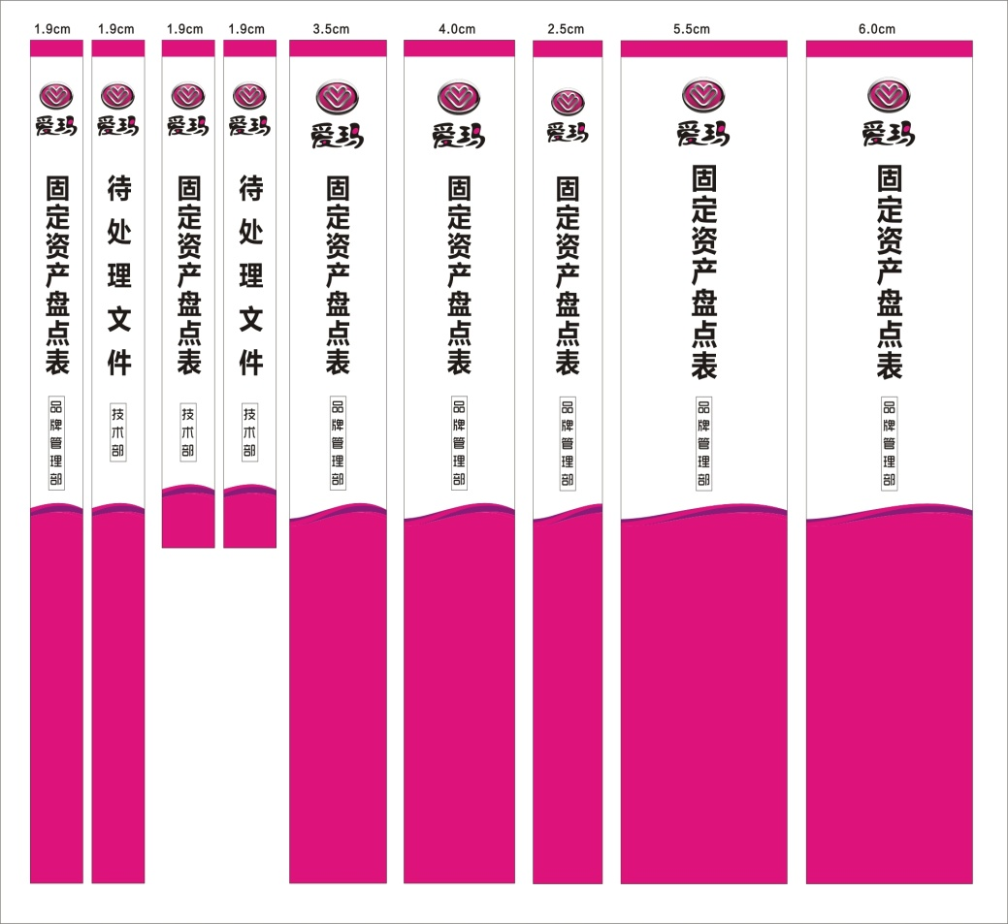
6S管理工作推进
统一文件夹样式
办公区文件柜标识和电源开关标识

Slide 42
6S管理工作推进
生产区域定位划线
注：车间主干道为120mm的黄实线，倒角为80mm×45°；辅助通道为80mm的黄实线，

Slide 43
THE END !

